Slide 1

Curvatura: concavidad y convexidad
Matemáticas Aplicadas II

Slide 2

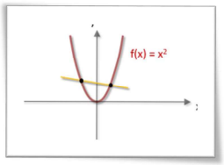
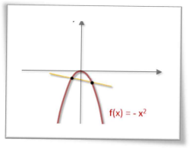
Curvatura
La segunda derivada informa sobre cómo cambia la curvatura de la función
Si f’’(x)>0 la función es convexa
Si f’’(x)<0 la función es cóncava
En los puntos f’’(x)=0
Matemáticas Aplicadas II
Matemáticas Aplicadas II

Slide 3

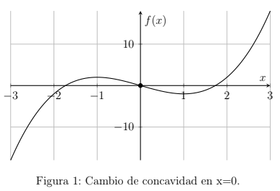
Puntos de inflexión
x=a punto de inflexión si f’’(a)=0
en ese punto la función cambia de curvatura
Matemáticas Aplicadas II
Matemáticas Aplicadas II

Slide 4

Cómo se calcula
  Hallar f’’(x)
  Resolver f’’(x)=0
  Estudiar signos de la segunda derivada
  Concluir intervalos de concavidad y convexidad y puntos de inflexión
Matemáticas Aplicadas II
Matemáticas Aplicadas II

Slide 5

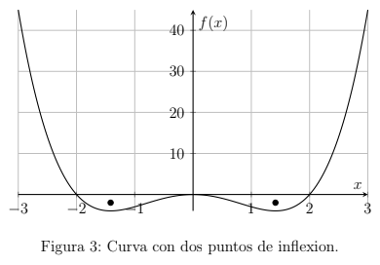
Ejemplo
Matemáticas Aplicadas II
Matemáticas Aplicadas II

Slide 6
Interpretación económica
  Si el beneficio es cóncavo, el beneficio marginal disminuye.
  Si el coste es convexo, el coste marginal aumenta.
  En ingresos, la inflexión indica cambios de tendencia del mercado.
Matemáticas Aplicadas II
Matemáticas Aplicadas II

Slide 7

Ejercicio 1
Contexto:
Una empresa produce y vende un bien. Su beneficio neto (en cientos de euros) en función del numero de unidades producidas, viene dado por:
El departamento financiero quiere estudiar la evolución del beneficio marginal para determinar cuando producir mas deja de ser eficiente.
Matemáticas Aplicadas II
Matemáticas Aplicadas II

Slide 8
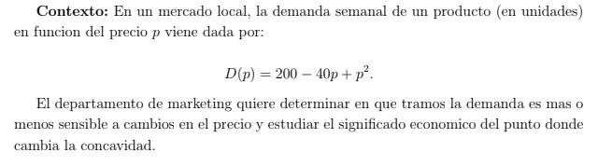
Ejercicio 2
Matemáticas Aplicadas II
Matemáticas Aplicadas II

Slide 9
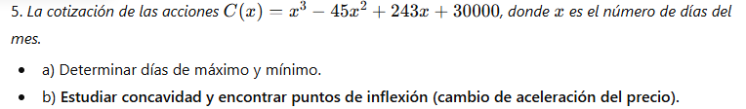
Ejercicio 3
Matemáticas Aplicadas II
Matemáticas Aplicadas II

Slide 10
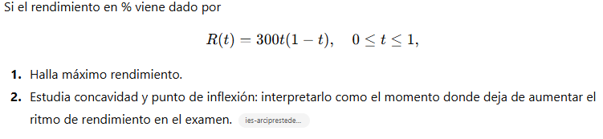
Ejercicio 4
Matemáticas Aplicadas II
Matemáticas Aplicadas II

Slide 11
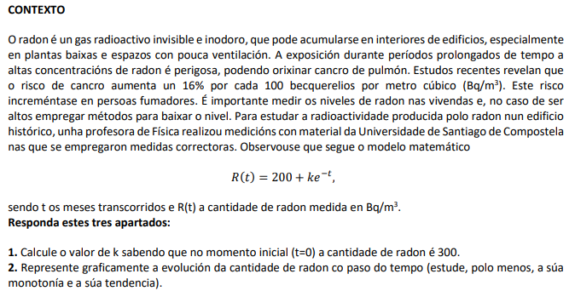
Ejercicio 5
Matemáticas Aplicadas II
Matemáticas Aplicadas II

Slide 12
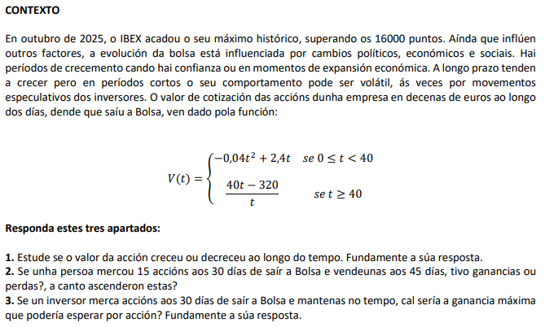
Ejercicio 6
Matemáticas Aplicadas II
Matemáticas Aplicadas II

